Slide 1
Customers Acquisition Plan
SmartQuiz
Start!

Slide 2
Contents
1
1. Overview
2
2. Production
3. Marketing
3
4. Financial Statement
5. Results
4

Slide 3
1.
M
T
W
Overview
T
Problems, Solutions, About us
F

Slide 4
Problems
-Khó khăn khi phải ghi nhớ.
-Không có kỹ năng và phản xạ.
-Quên hoặc làm hư hỏng, thất lạc khi sử dụng tài liệu giấy
-Khó khăn trong quá trình ôn tập.
Solutions
- Tạo bộ câu hỏi trắc nghiệm theo cá nhân hoặc theo nhóm với
đa dạng hình thức nhập liệu.
- Chia sẻ bộ câu hỏi với nhiều người.
- Hỗ trợ học theo phương pháp lặp lại ngắt quãng.
- Giúp ôn tập và làm bài kiểm tra mẫu.
- Giúp ghi lại dữ liệu học tập.

Slide 5
About SmartQuiz
Hiện nay có rất nhiều ứng dụng hỗ trợ học tập nhưng vẫn chưa có ứng dụng nào thực sự hoạt động với công năng hỗ trợ đắc lực trong việc học các câu hỏi trắc nghiệm và đặc biệt thân thiện với học sinh, sinh viên Việt Nam.
SmartQuiz - ra đời vào năm 2022, như là một giải pháp giải quyết các vấn đề cũng như cung cấp, xây dựng hệ sinh thái kiến thức có thể truy cập và chia sẻ nhanh chóng, lưu trữ lâu dài, giúp đỡ học sinh sinh viên Việt Nam học tập trắc nghiệm.

Slide 6
2.
M
T
W
Production
T
Features, Building product, Release time
F

Slide 7
Features:
- Tạo học phần theo cấp lớp và lĩnh vực (thêm hình ảnh cho mỗi câu hỏi
với người dùng premium).
- Tìm kiếm khóa học theo tên, cấp học, lớp và lĩnh vực.
- Tìm hiểu và kiểm tra học phần..
- Đăng ký premium (phương pháp học nâng cao với người dùng premium).
- Tạo lớp chia sẻ tài nguyên với các thành viên.
Building product:
10/1/2023 - 01/03/2023
Release time:
02/03/2023

Slide 8
3.
M
T
W
Marketing
T
Customer acquisition channels, detail plan
F

Slide 9

Stage 1: 22/02 - 02/03/2023
Stage 1: 03/03 - 10/03/2023
-Tạo trang
-Truyền thông và giới thiệu sản phẩm.
-Đạt gần 100 lượt like và theo dõi.
-Đăng bài mỗi 2 ngày 1 lần
-GIới thiệu phương pháp học tập mới
-Đạt gần 230 lượt like và theo dõi.
-Thông báo mở đăng ký premium và khuyến mãi.

Slide 10
4.
M
T
W
Financial statement
T
F

Slide 11
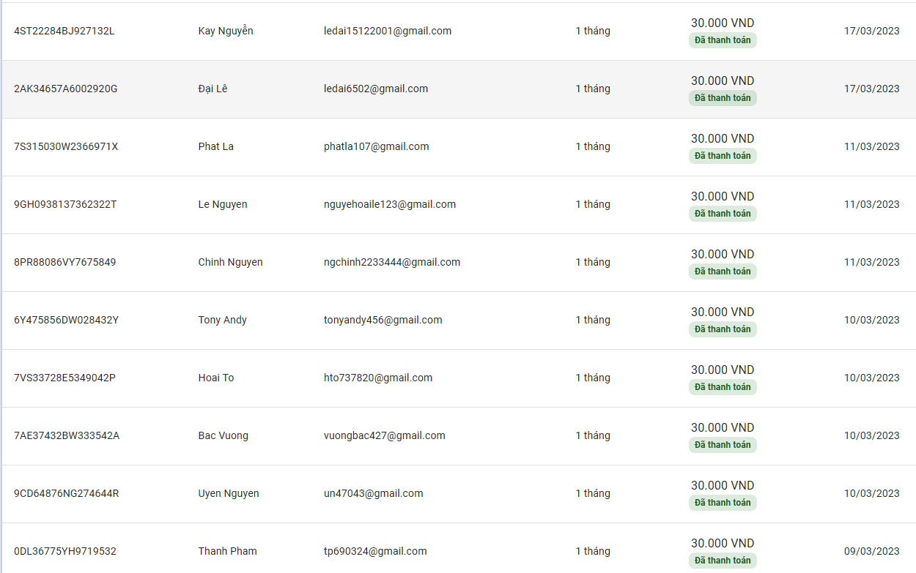
Actual customers (VND)

Slide 12
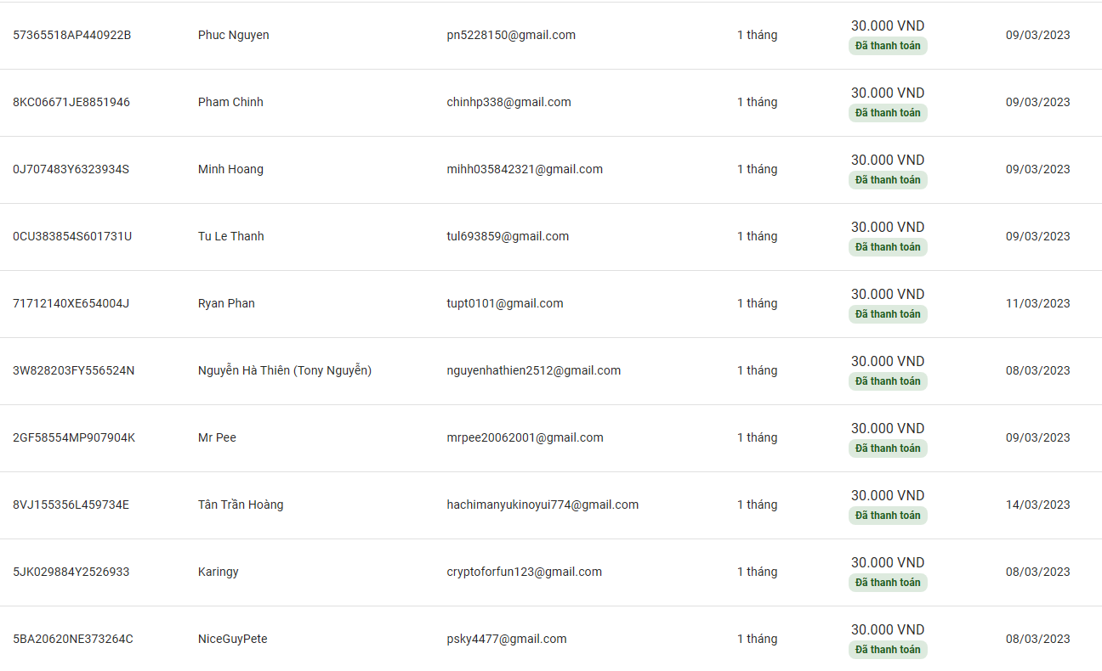
Actual customers (VND)

Slide 13
5.
M
T
W
Results
T
F

Slide 14
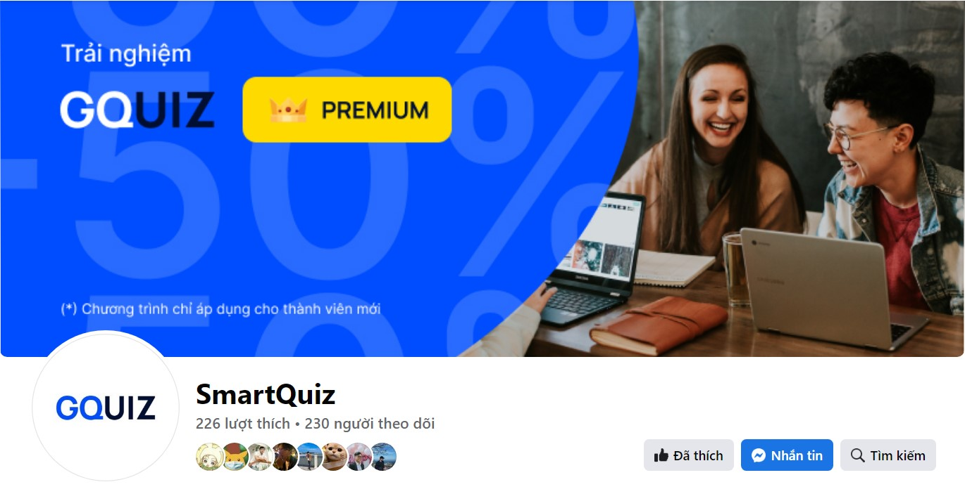
Facebook

Slide 15
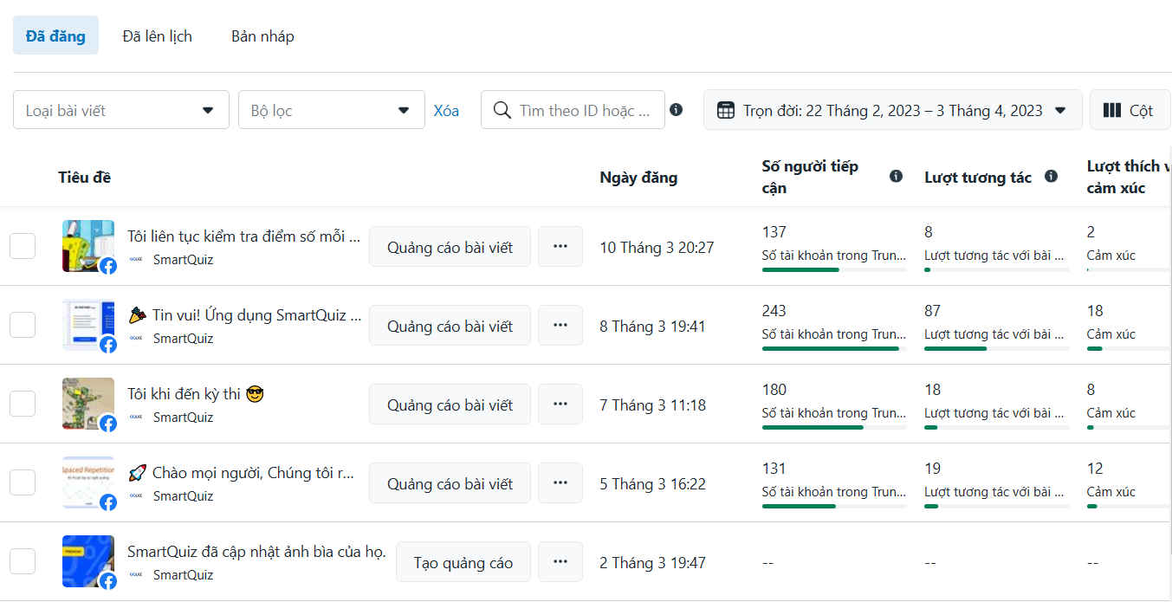
Facebook

Slide 16
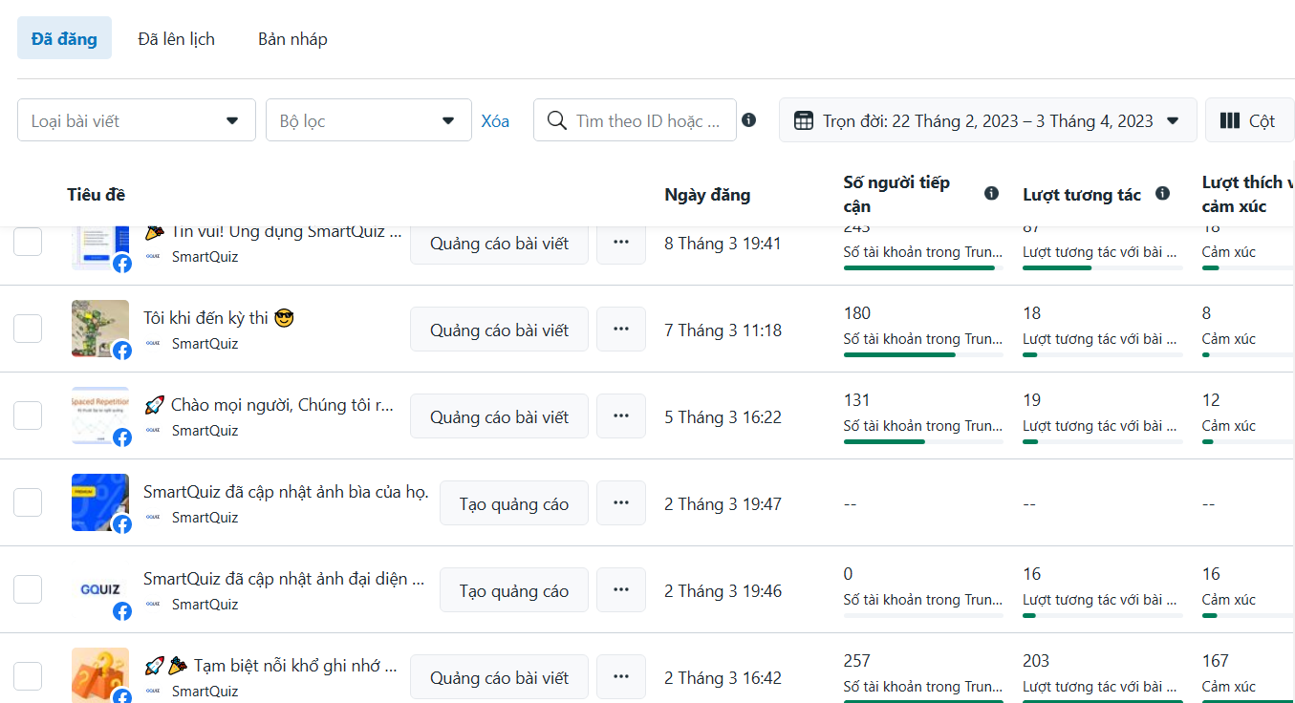
Facebook

Slide 17
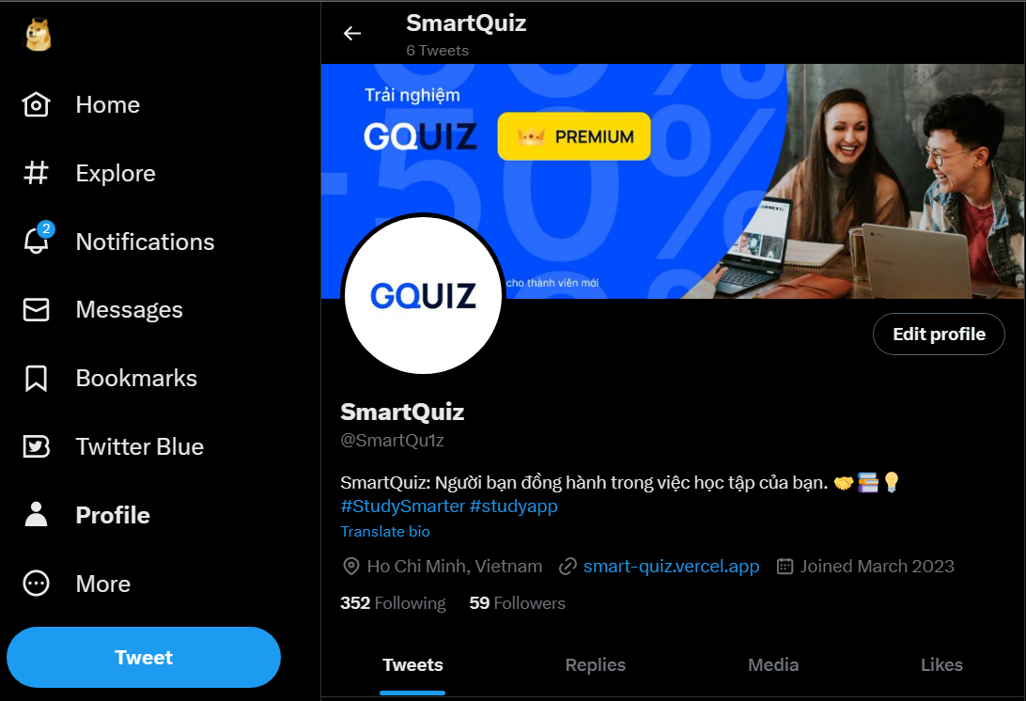
Twitter

Slide 18
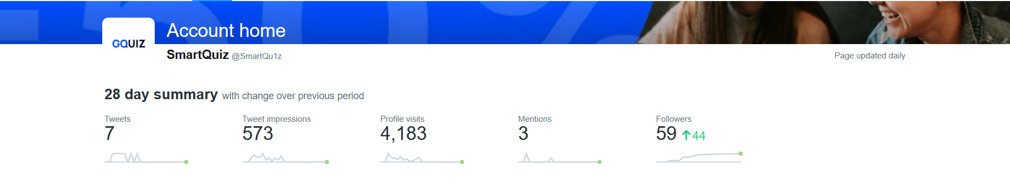
Twitter

Slide 19
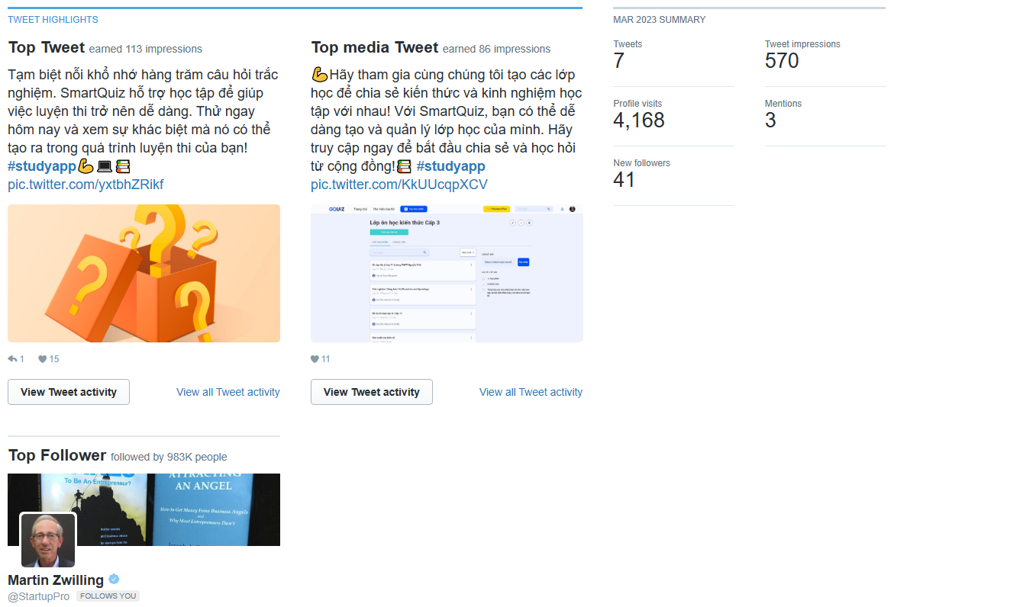
Twitter

Slide 20
M
T
THANK YOU
W
T
F

